Slide 1

Cours de français-philosophie : « L’amour » L’amour courtois, Tristan et Iseult
Plan du cours
Iconographie et citations

Slide 2
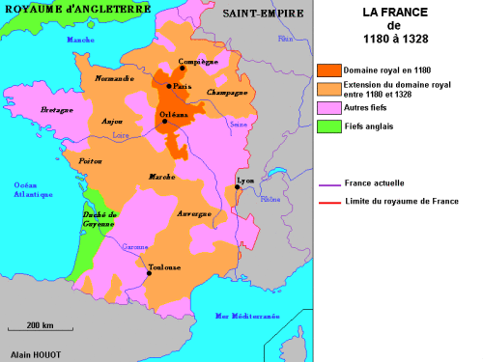
La France au Moyen Âge
Source : http://histoiregeoenforce.over-blog.com/article-l-affirmation-du-pouvoir-royal-en-france-au-moyen-age-79315409.html

Slide 3

Entretien avec Gérard Lomenec’h sur les troubadours, trouvères et jongleurs

Slide 4
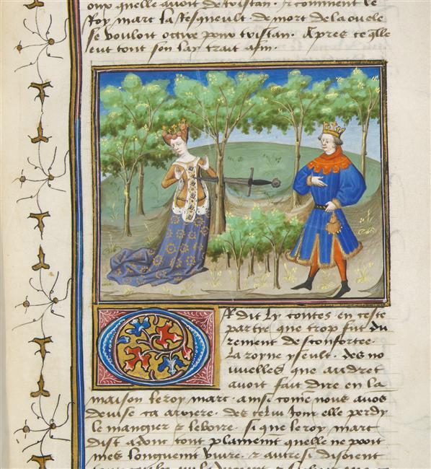
Lettrine
Maître Charles du Maine, Tentative de suicide d'Iseult. 1440-1460
Chantilly, musée Condé

Slide 5
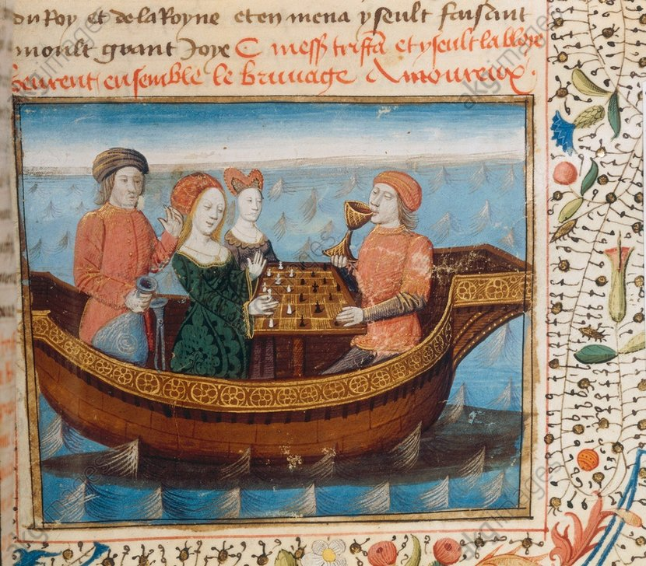
“Tristan boit le philtre d’amour”. Enluminure, 1470. Tiré du “Livre de Messire Lancelot du Lac” de Gautier de Map. Ms. français 112, fol. 239 (2e livre), Paris, Bibliothèque Nationale.

Slide 6
Résumé par Jacques Le Goff de Tristan et Iseult

Slide 7
« L’orphelin Tristan est élevé par son oncle, le roi Marc de Cornouailles. [Il commence par un exploit, il tue un géant, le Morholt, qui n’est autre que l’oncle d’Iseult et se fait soigner par elle une blessure qu’il a reçue au combat]. Lors d’un nouveau voyage en Irlande, il délivre d’un dragon (on reconnaît ici la légende de saint Georges et le caractère chevaleresque de Tristan) Iseult, fille de la reine d’Irlande, et obtient sa main pour le roi Marc. Mais, lors du voyage en mer, il boit par erreur avec Iseult le philtre d’amour préparé par la mère d’Iseult pour sa fille et le roi Marc. Emportés l’un vers l’autre par un amour irrésistible, les jeunes gens deviennent amant. La suivante, coupable de l’erreur du philtre, remplace pendant la nuit de noces Iseult auprès du roi Marc. Dans une série de péripéties romanesques, Tristan et Iseult cherchent à cacher leurs amours au roi Marc, méfiant, à ses barons, hostiles au jeune couple […]. Pris enfin en flagrant délit, ils sont condamnés à mort par le roi Marc. Ils s’enfuient dans la forêt du Morois où ils vivent dans une errance misérable. Marc les y surprend, mais leur attitude étant chaste, il les épargne et ils reviennent à la cour. [Tristan est exilé]. Il doit épouser la fille d’un autre roi, Iseult-aux-Blanches-Mais, mais il reste fidèle à Iseult-la-Blonde. Blessé par une flèche empoisonnée, il fait venir à son chevet Iseult-la-Blonde ; mais Iseult-aux-Blanches-Mains, jalouse, au lieu de la voile blanche qui doit annoncer l’arrivée d’Iseult-la-Blonde, fait mettre à la place une voile noire, annonçant son absence [ce qui est une allusion au mythe de Thésée]. Tristan, désespéré, se laisse mourir, et Iseult-la-Blonde ne peut que se jeter sur son cadavre et mourir à son tour. »

Slide 8
Dossier iconographique sur Tristan et Iseult

Slide 9
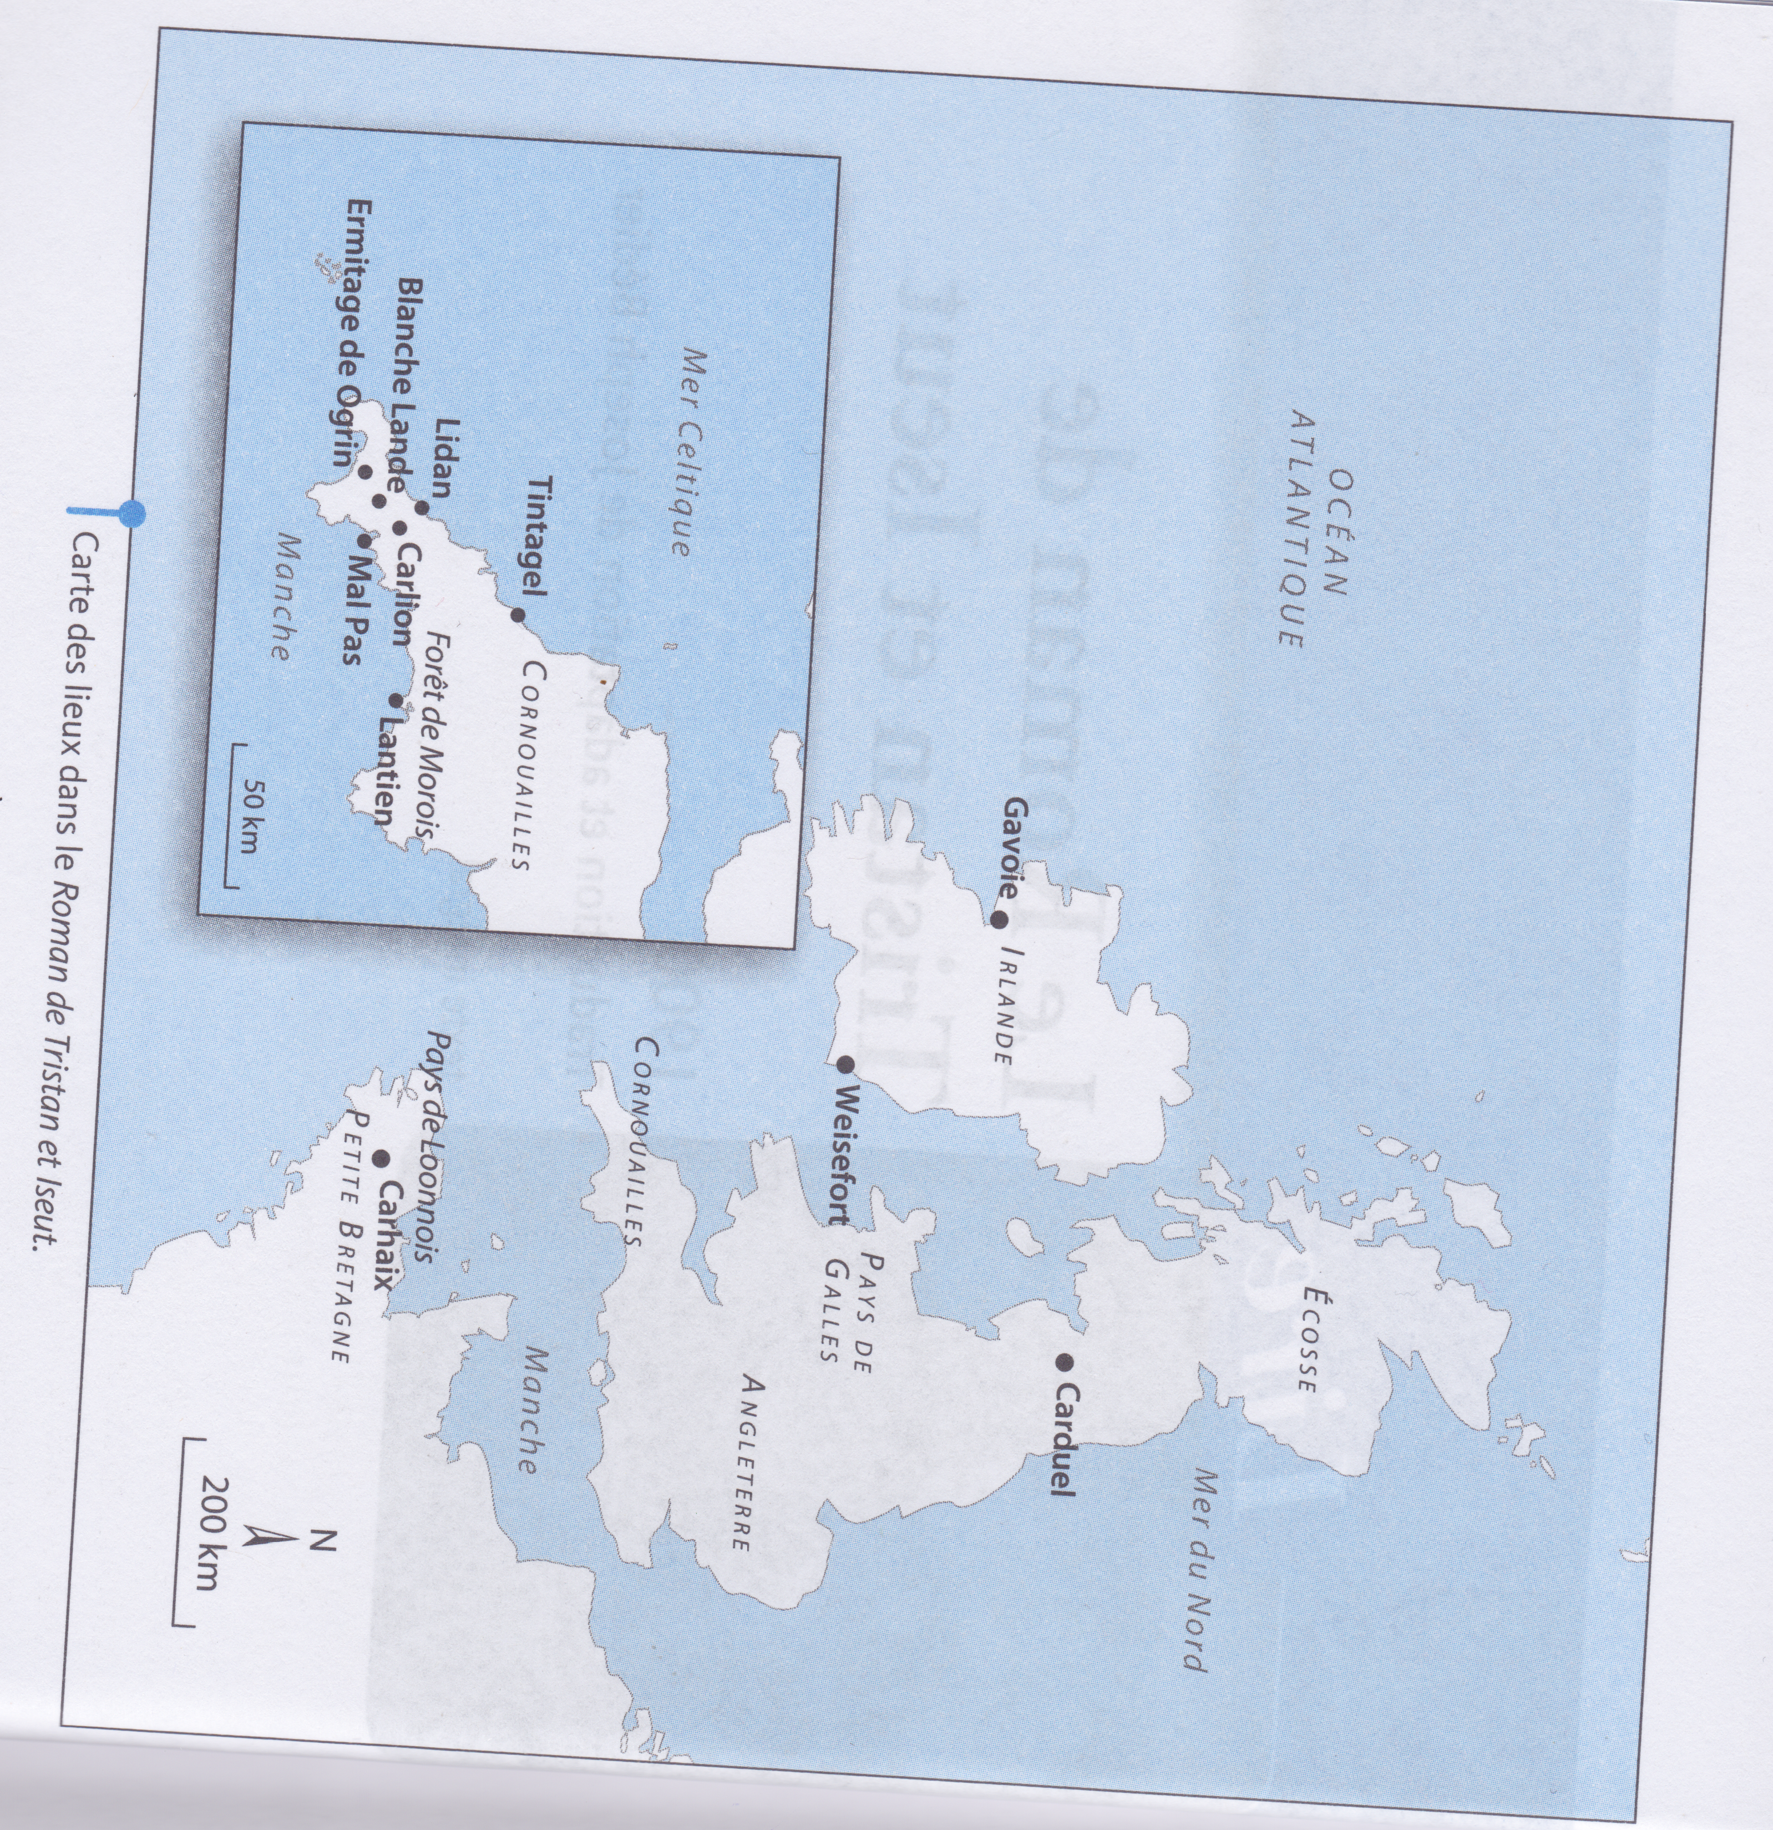
Source : Tristan et Iseult, Nathan, coll. « Carrés classiques », 2015

Slide 10
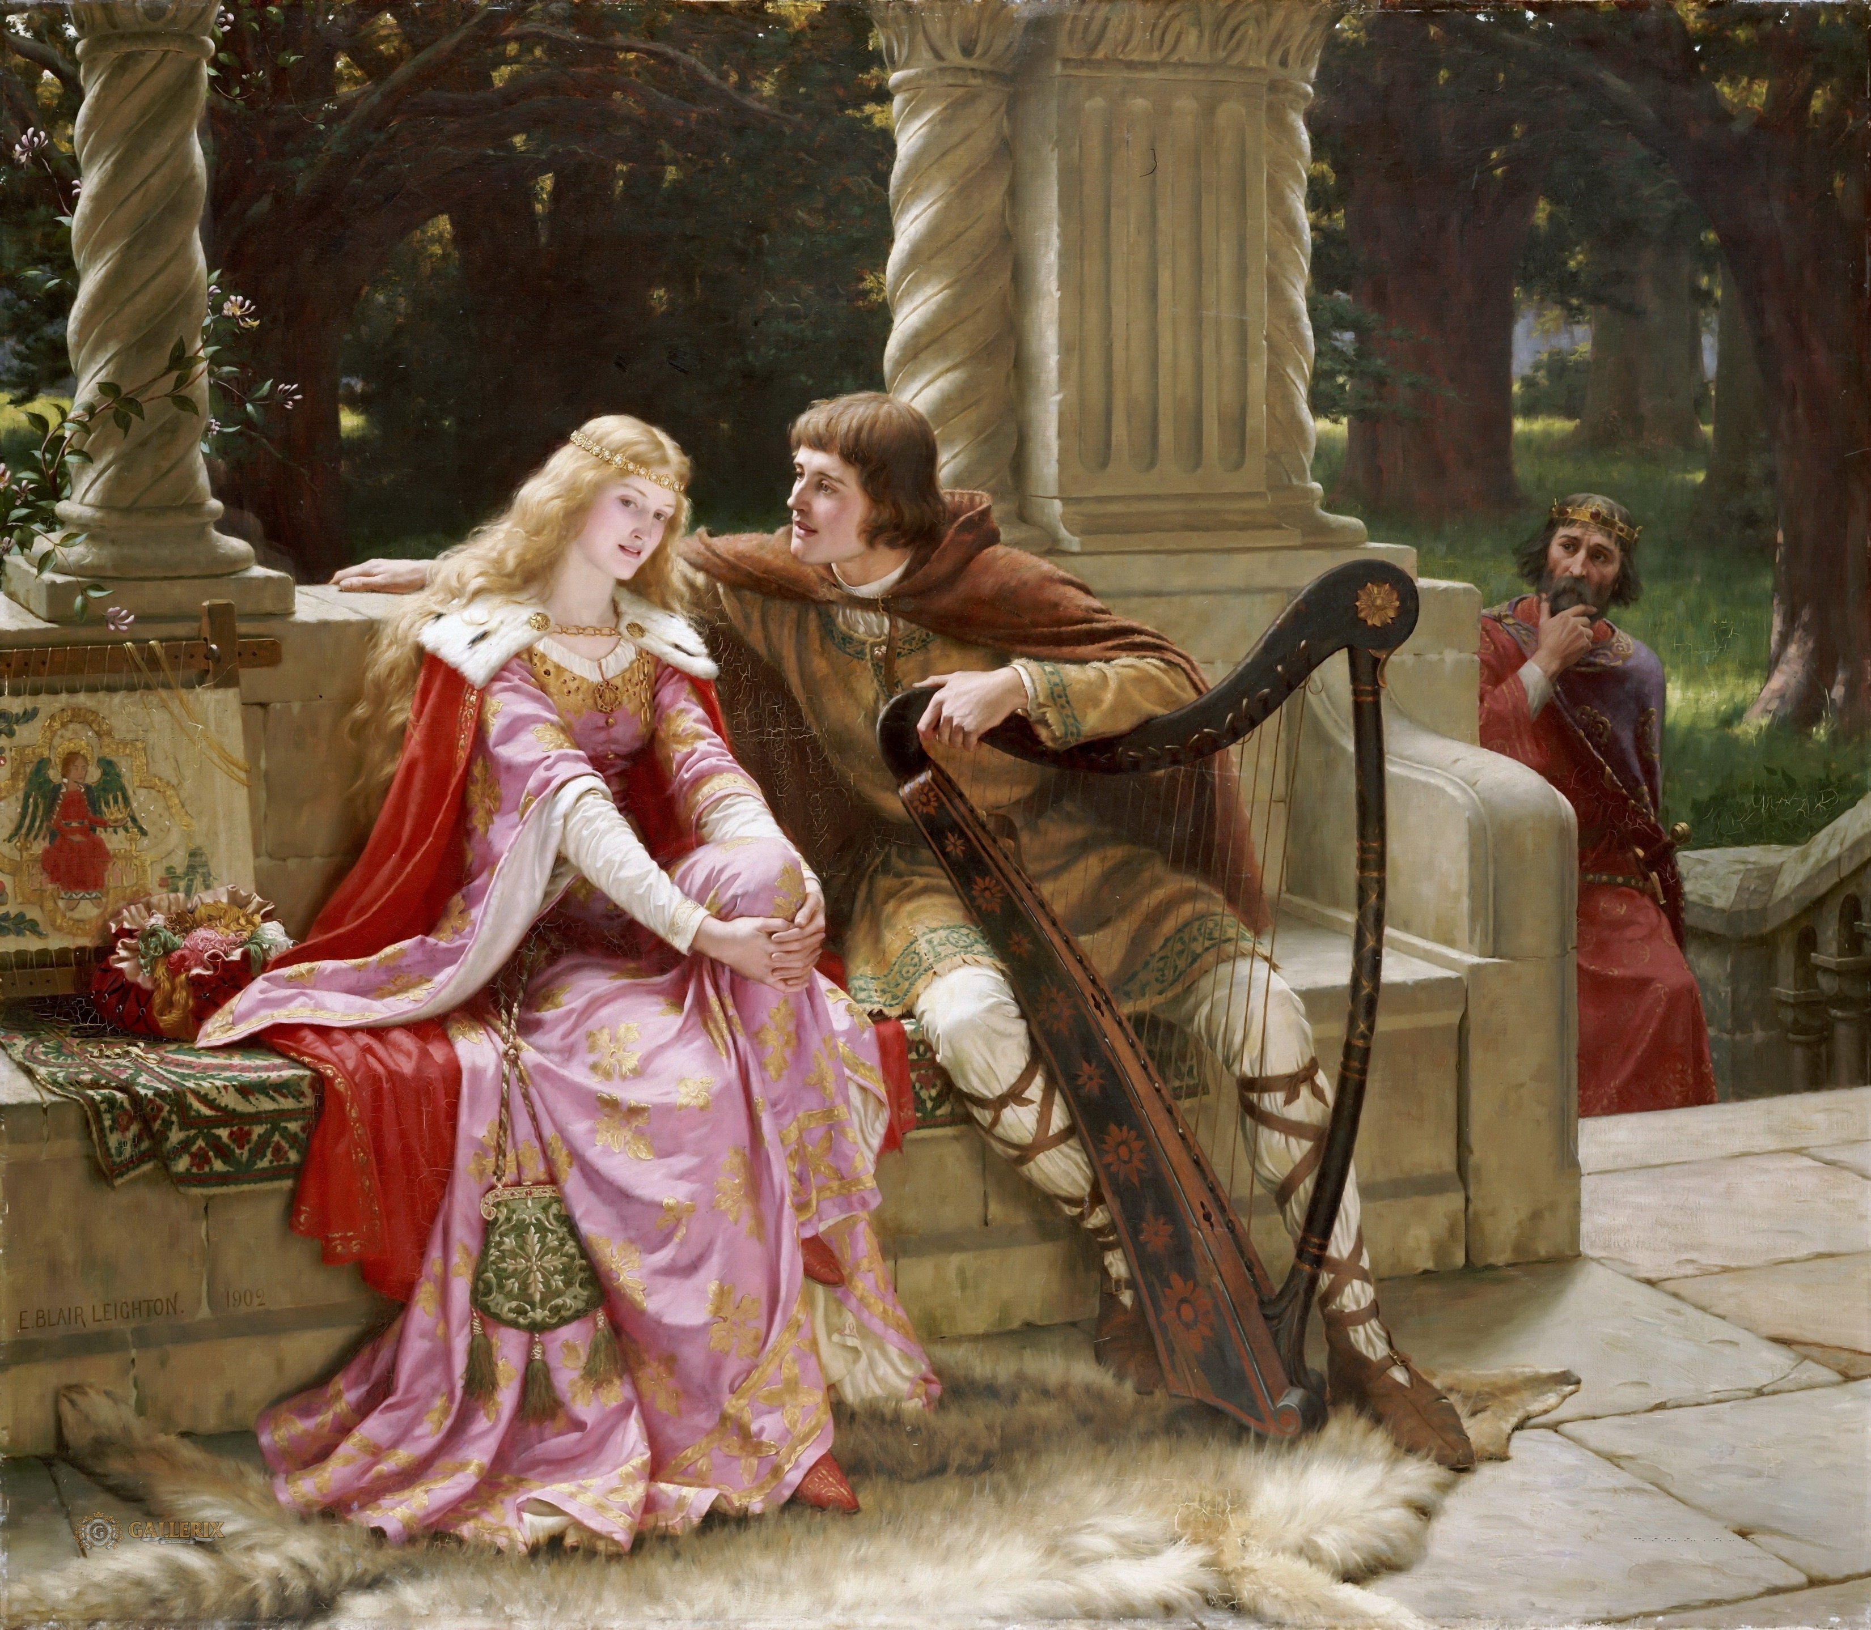
The End of The Song, 1902, huile sur toile, 128,5 × 147,3, Collection particulière
Notes:
Tristan et Iseut d’Edmund Blair Leighton (1902).

Slide 11
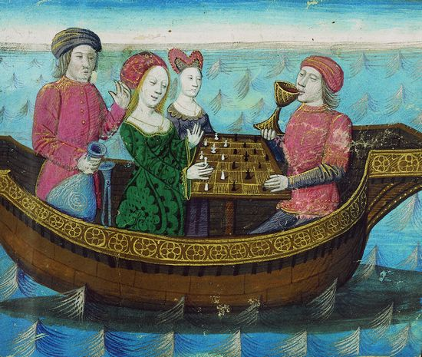
“Tristan boit le philtre d’amour”. Enluminure, 1470. Tiré du “Livre de Messire Lancelot du Lac” de Gautier de Map.
Notes:
Tristan et Iseut buvant le philtre d’amour. Miniature (1470) extrait du Livre de lancelot du lac, de Gautier Map. (Bibliothèque nationale de France, Paris).

Slide 12
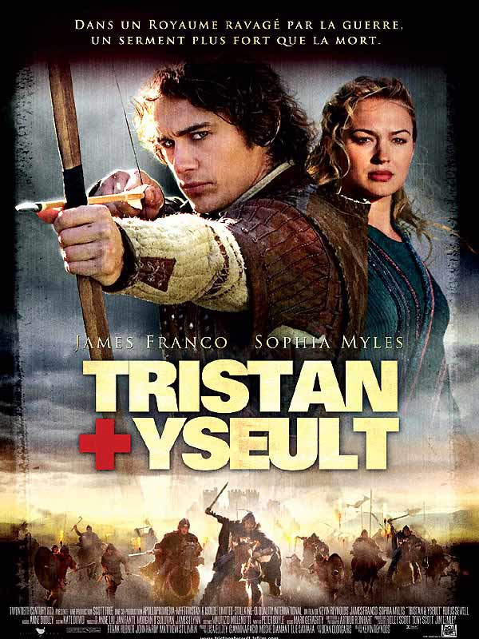
Tristan & Yseult, 2006, film de Kevin Reynolds
Notes:
Affiche du film Tristan et Yseult de Kevin Reynolds (2006).

Slide 13
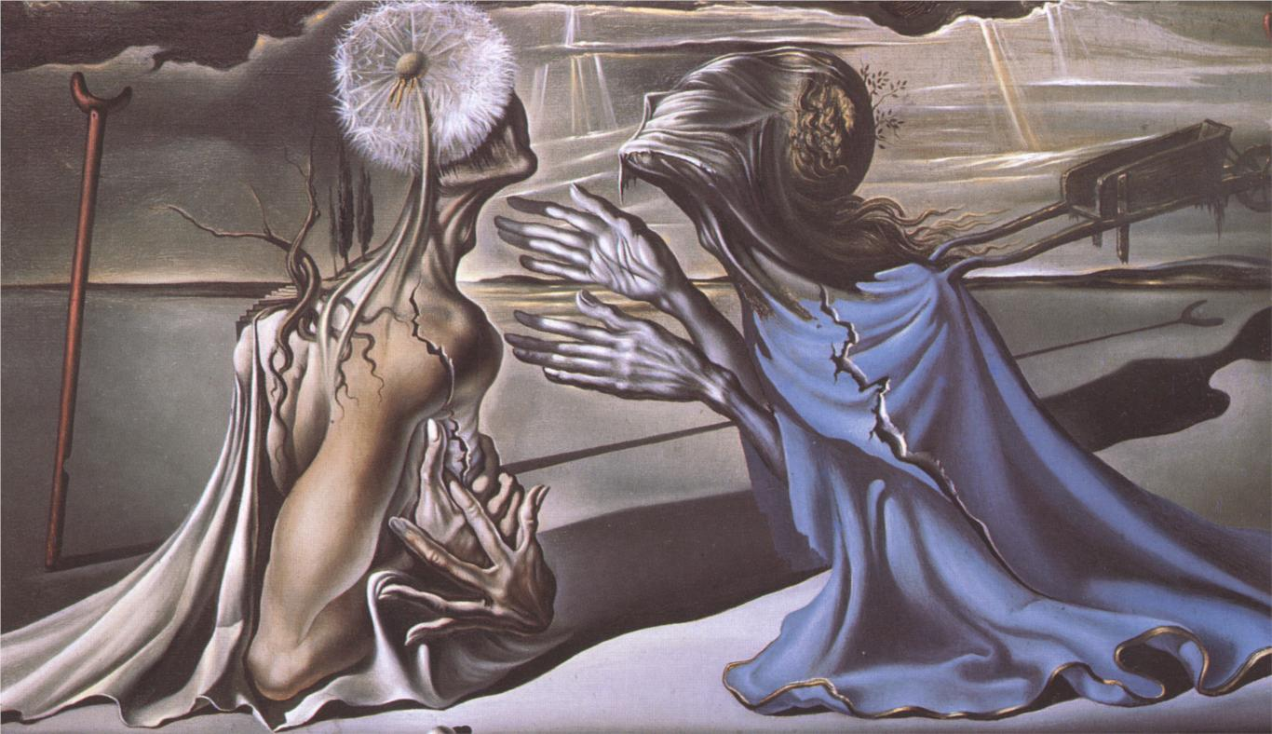
Dali, Tristan et Iseult, 1944
Notes:
Tristan et Iseut, Salvador Dali (1944)

Slide 14
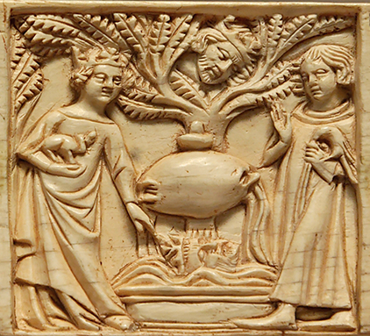
Tristan et Iseut à la fontaine, épiés par le roi Marc, détail d'un panneau de coffret, ivoire, Paris, 1340-1350 (musée du Louvre).
Notes:
Tristan et Iseut à la fontaine, épiés par le roi Marc. Détail d’un panneau de coffret en ivoire, datant de 1340-1350.

Slide 15
Qu’est-ce que ces représentations artistiques ont en commun ? En quoi se distinguent-elles ?
Notes:
Elles représentent toutes les personnages de Tristan et Iseut, lors d’un épisode de leur histoire.
Nous reviendrons sur ces images, après la lecture du livre, pour identifier les épisodes qui y sont figurés.

Slide 16
Tristan et Iseult, « Le philtre »

Slide 17
Proposition de résumé de l’épisode du philtre
Avant qu’Iseult ne partît pour la Cornouailles emmenée par Tristan et ses chevaliers, sa mère remit un breuvage à Brangien, non sans de strictes instructions et mises en garde : c’était un philtre d’amour, seuls Iseult et le roi Marc devaient le boire. Lors d’une escale sur une île, une jeune servante leur donna le philtre à boire, qu’elle avait pris pour du vin. Plus tard, Brangien les découvrit qui se regardaient enamourés et comprit qu’ils étaient perdus. Tristan éprouvait un sentiment de culpabilité à l’égard de son oncle le roi Marc, à cause des sentiments qu’il sentait naître en lui pour Iseult, mais rien n’y faisait. Iseult voulait haïr Tristan de l’avoir trahie, mais de même, elle n’y parvenait aucunement. Elle finit par faire l’aveu de son amour à Tristan qui lui répondit par un baiser. Brangien les surprit, terrifiée, et leur révéla leur sort : « vous avez bu l’amour et la mort ! », leur dit-elle. Tristan et Iseult s’abandonnèrent à cet amour, au risque de la mort.

Slide 18
Question 1
Comment comprenez-vous cette exclamation de Brangien : « Iseult, amie, et vous, Tristan, c’est votre mort que vous avez bue ! » ?

Slide 19
Question 2
Comment comprenez-vous ce passage : « Il semblait à Tristan qu’une ronce vivace, aux épines aigües, aux fleurs odorantes, poussait ses racines dans le sang de son cœur et par de forts liens enlaçait au beau corps d’Iseult son corps et toute sa pensée, et tout son désir. » ?
Que symbolise la rose ? Pourquoi est-il fait mention des ses ronces ?

Slide 20
Féodalité et courtoisie : une relation ambivalente (selon Denis de Rougemont)
Féodalité
Amour courtois
Fidélité au Suzerain
Fidélité à la Dame
Report de la satisfaction
Conflit de valeurs
Convergence de valeurs
C’est une telle ambivalence qui permet à l’intrigue de se prolonger et permet à la passion mise en scène de s’entretenir.

